Slide 1
percepción- cognición- representación-interpretación

Slide 2
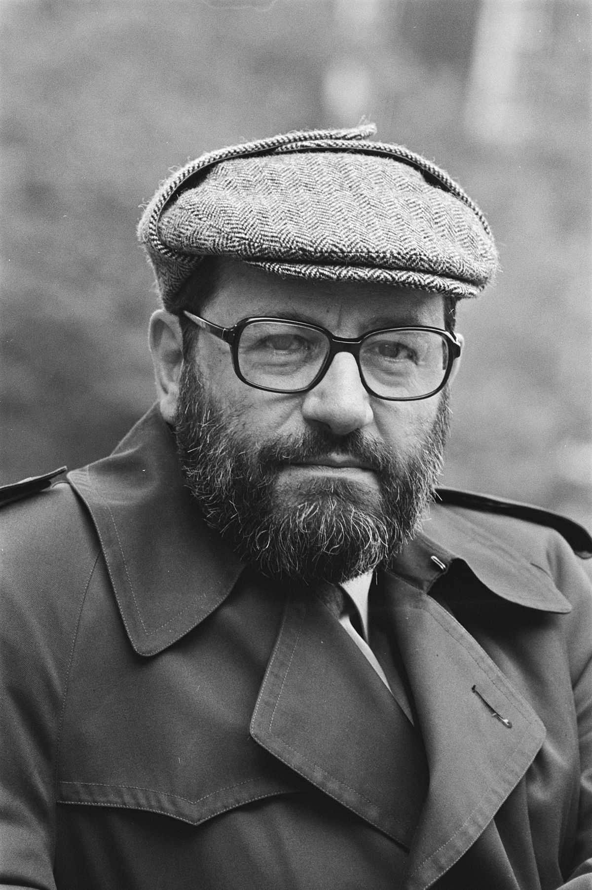
Eco, la interpretación y el límite
Es necesario, antes de nada, admitir que los enunciados pueden tener un «sentido literal»
Hay un sentido literal de las voces léxicas, por el que todo hombre de la calle definiría en primer lugar cuando se le preguntara por el significado de una palabra determinada. Supongo, pues, que lo primero que diría el hombre de la calle es que un higo es un tipo de fruta así y asá. Ninguna teoría de la recepción podría evitar esta restricción preliminar. Cualquier acto de libertad por parte del lector puede producirse después y no antes de la aplicación de esta restricción.

Slide 3
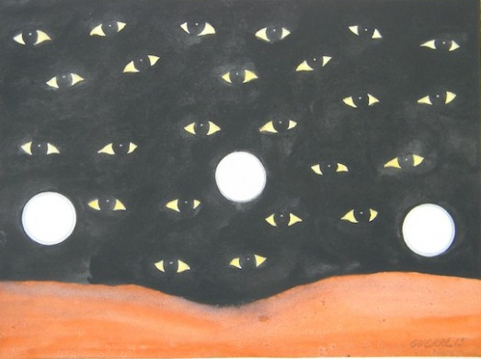
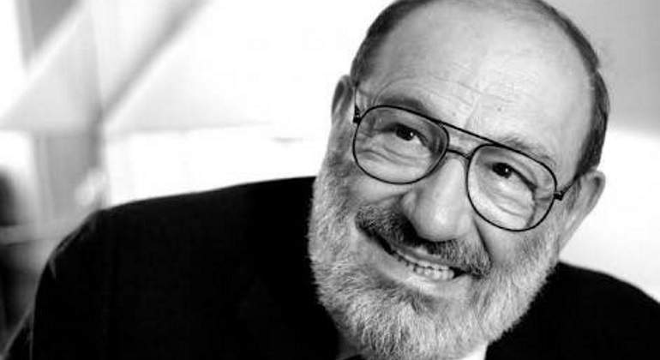
límite de interpretar
Hay que empezar todo discurso sobre la libertad de la interpretación con una defensa del sentido literal.
UMBERTO ECO

Slide 4
La Percepción
Primer proceso mental, a través del cual las personas, captan la información del entorno
Discriminación
de diferencias o
variaciones
Comparación entre varios estímulos presentes o entre un estímulo presente y una representación mental anterior de dicho estímulo
Identificación
De objetos o
acontecimientos
Implica la activación de los esquemas o mapas mentales refiriéndose a categorías de conceptos, formas etc.. Previamente almacenadas en la memoria a largo plazo

Slide 5
leer la próxima imagen según la lexia, es decir por lo que dicen las palabras

Slide 6
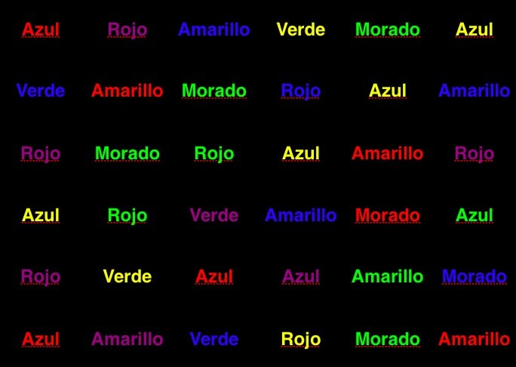

Slide 7
leer nuevamente la imagen anterior según el color de la palabra, es decir por el color y no por lo que dicen las palabras

Slide 8
Lo pudiste hacer sin problema?

Slide 9
Alteraciones de la Percepción
Consiste en variaciones en la intensidad de la percepción y se manifiesta por una exageración o manifestación de los sentidos.
Puede estar motivada por causas neurológicas, alteraciones orgánicas del sistema nervioso o psicológicas.
Alteraciones
Cuantitativas
Consiste en variaciones en la calidad de la percepción, es decir la percepción de un objeto o estímulo está “perturbada” y transmite a la mente una imagen distinta a la real.
Alteraciones
Cualitativas

Slide 12
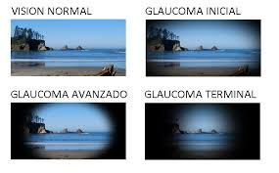

Slide 13
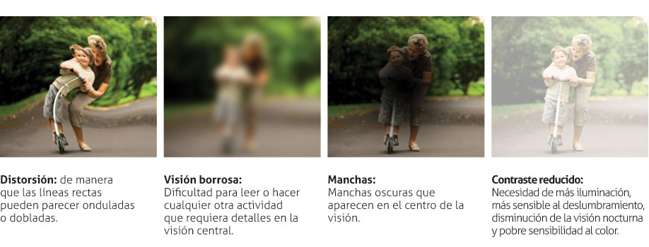
MACULA

Slide 14
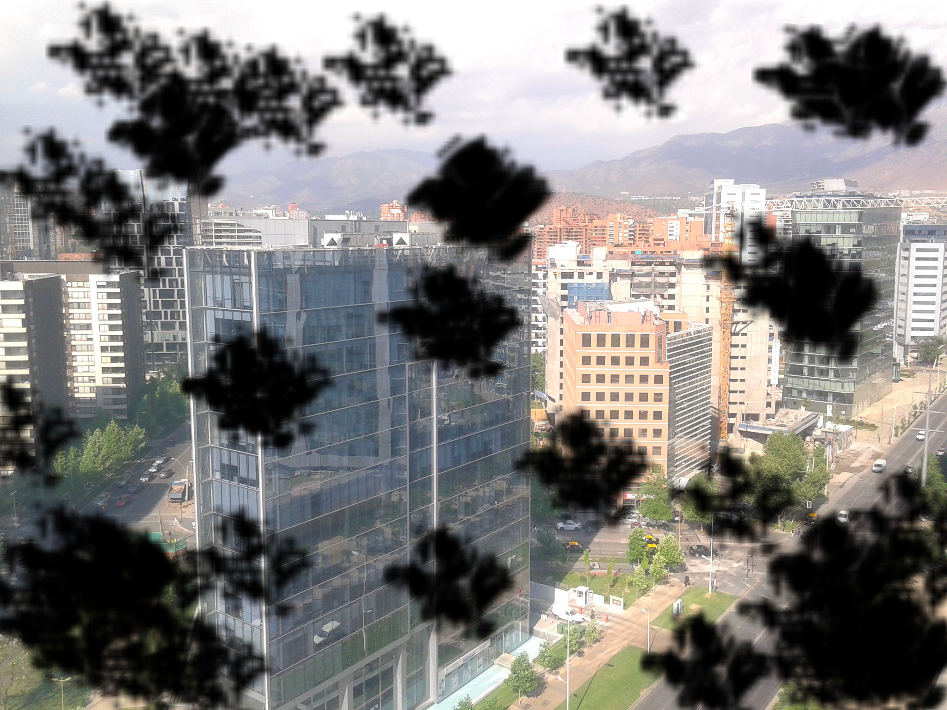
RETINOPATIA

Slide 15
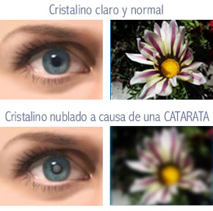

Slide 16
La Memoria
Capacidad de retener y de reproducir las imágenes, experiencias y/o informaciones del pasado.
5 FASES
1. Fijación
4. Reconocimiento
Huella o señal que deja lo que se percibe, y que permite su posterior recuerdo.
3. Evocación
Es el momento fundamental del recuerdo. Asociación de un estimulo externo con una representación mental previamente almacenada
Reproducción voluntaria o involuntaria de la imagen previamente fijada y conservada.
2. Conservación
En ocasiones la imagen se reconoce en el pasado pero cuesta situarla. Las causas del olvido son una fijación deficiente y/o una interferencia con nuevos aprendizajes
La imagen fijada debe ser almacenada y conservada, para su posterior recuerdo.
5. Localización

Slide 17
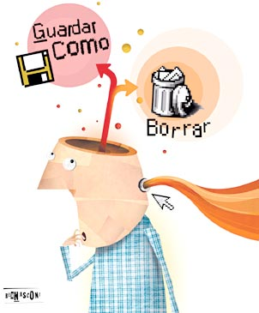
La memoria visual a corto plazo (MVCP)
Se define como la capacidad para retener una pequeña cantidad de información visual (letras, figuras, colores…) durante un periodo de tiempo corto. Este tipo de memoria forma parte de la memoria a corto plazo (MCP). La información retenida por la memoria visual a corto plazo puede pasar a formar parte de la memoria a largo plazo, o simplemente ser olvidada.

Slide 18
Presta atención
No hacer trampa, controlarse el tiempo
30 segundos

Slide 19
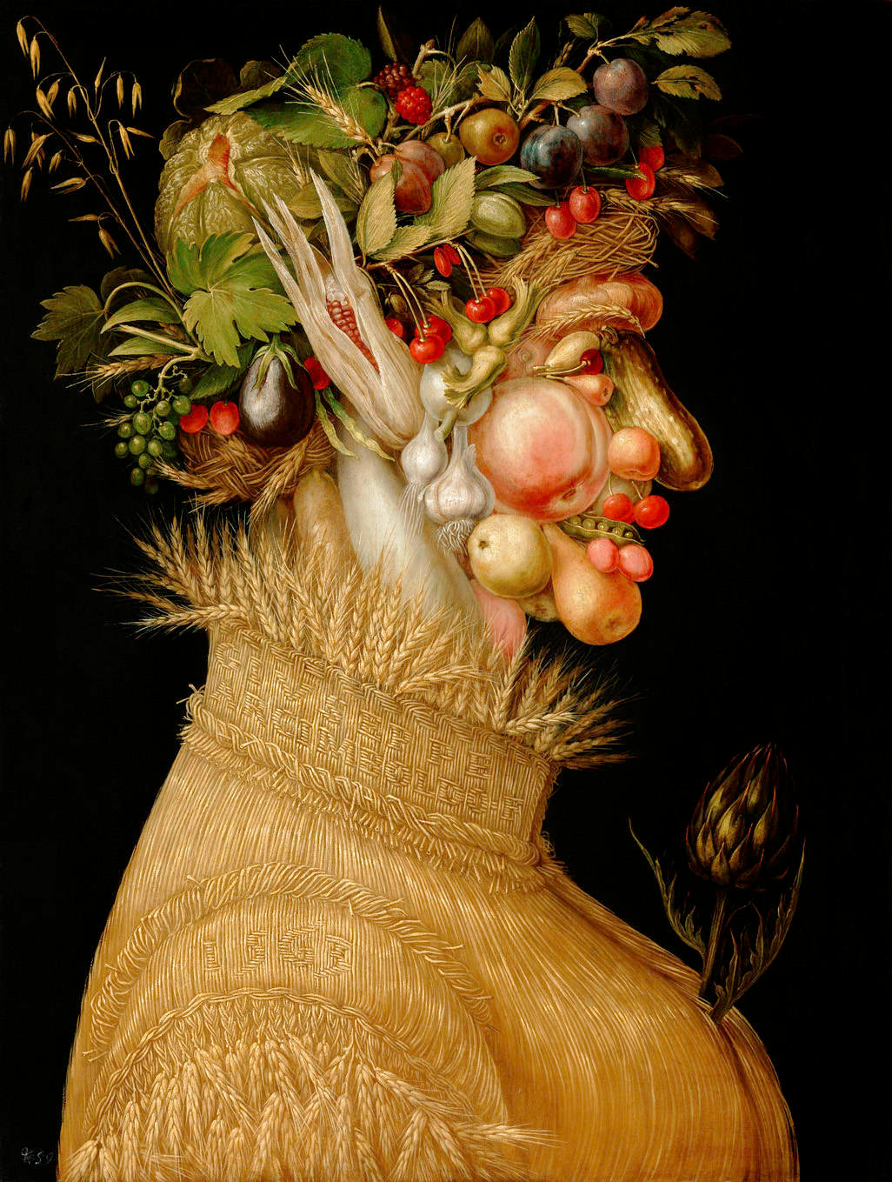

Slide 20
Realiza un listado de las frutas y verduras que recuerdas del cuadro.
Volver a ver la imagen y compara con la lista

Slide 21
cognición= percepción + categorización + conceptualización
Del latín cognoscere, ‘conocer’
Facultad para procesar información a partir de la percepción, el conocimiento adquirido (experiencia) y características subjetivas que permiten valorar la información.

Slide 22
conocer….interpretar
Nuestros ojos no solamente median una identificación de lo que vemos, sino que a través de ellos creamos una forma de pensar y por tanto de crear, con imágenes o con palabras, aquello que no solamente hemos visto sino también comprendido.

Slide 23
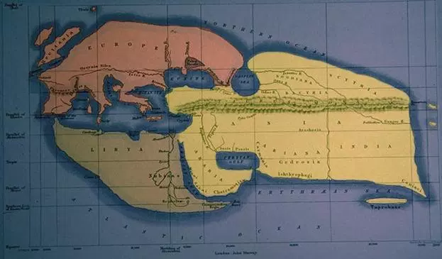
Planisferio de Eratóstenes de Cirene. 250 A.C.

Slide 24
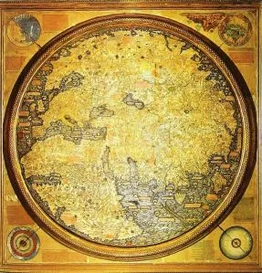
Mapamundi de Módena de 1450.

Slide 25
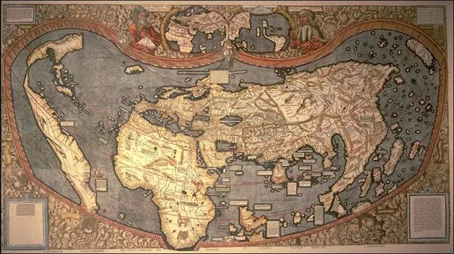
Mapamundi de Martin Waldseemüller (1507).

Slide 26
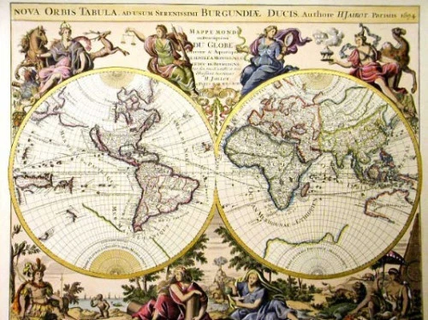
Mapa del mundo de Johannes Kepler de 1627.

Slide 27
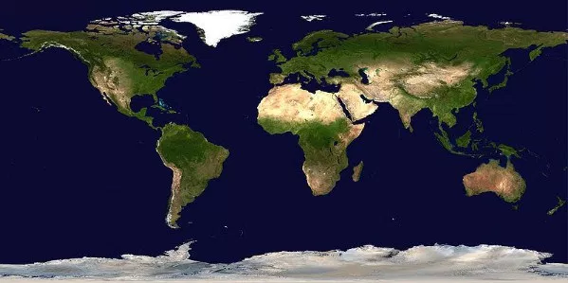
Mapa del Mundo desde satélite.

Slide 28
conocer….interpretar
Una respuesta a ese tipo de percepciones es el lenguaje que crean los artistas en un determinado momento histórico-social y el conocimiento que se tiene de lo que está representado para poder interpretarlo

Slide 29
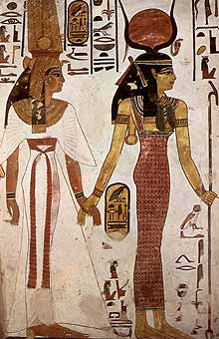
CASAMIENTO MISTICO. ARTE EGIPCIO

Slide 30
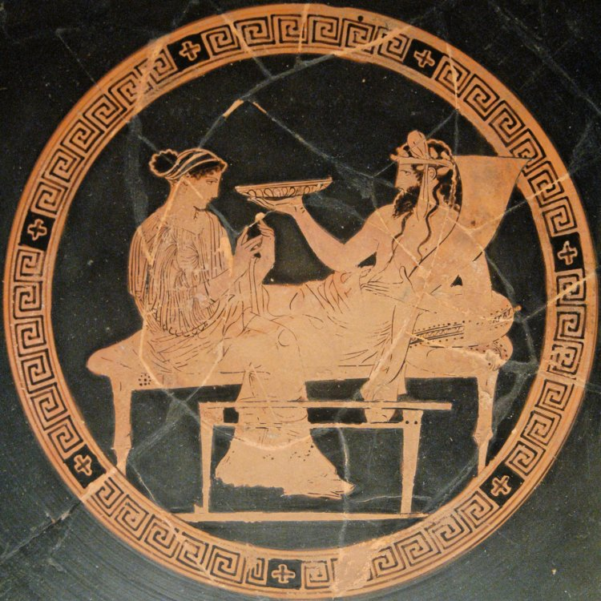
PERSEFONE. ARTE GRIEGO

Slide 31
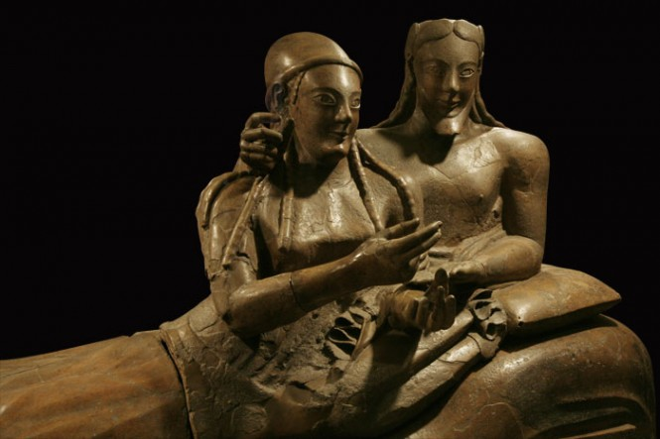
LOS ESPOSOS . ARTE ETRUSCO

Slide 32
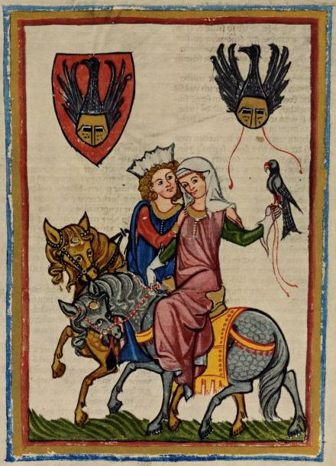
ENAMORADOS. CODICE MANESSE. MEDIOEVO

Slide 33
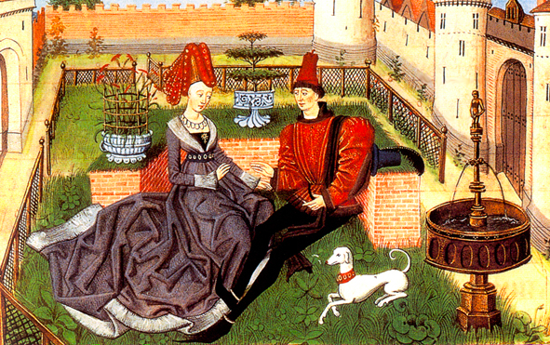
ENAMORADOS RENAUD DE MONTAUBON. QUATROCENTO

Slide 34
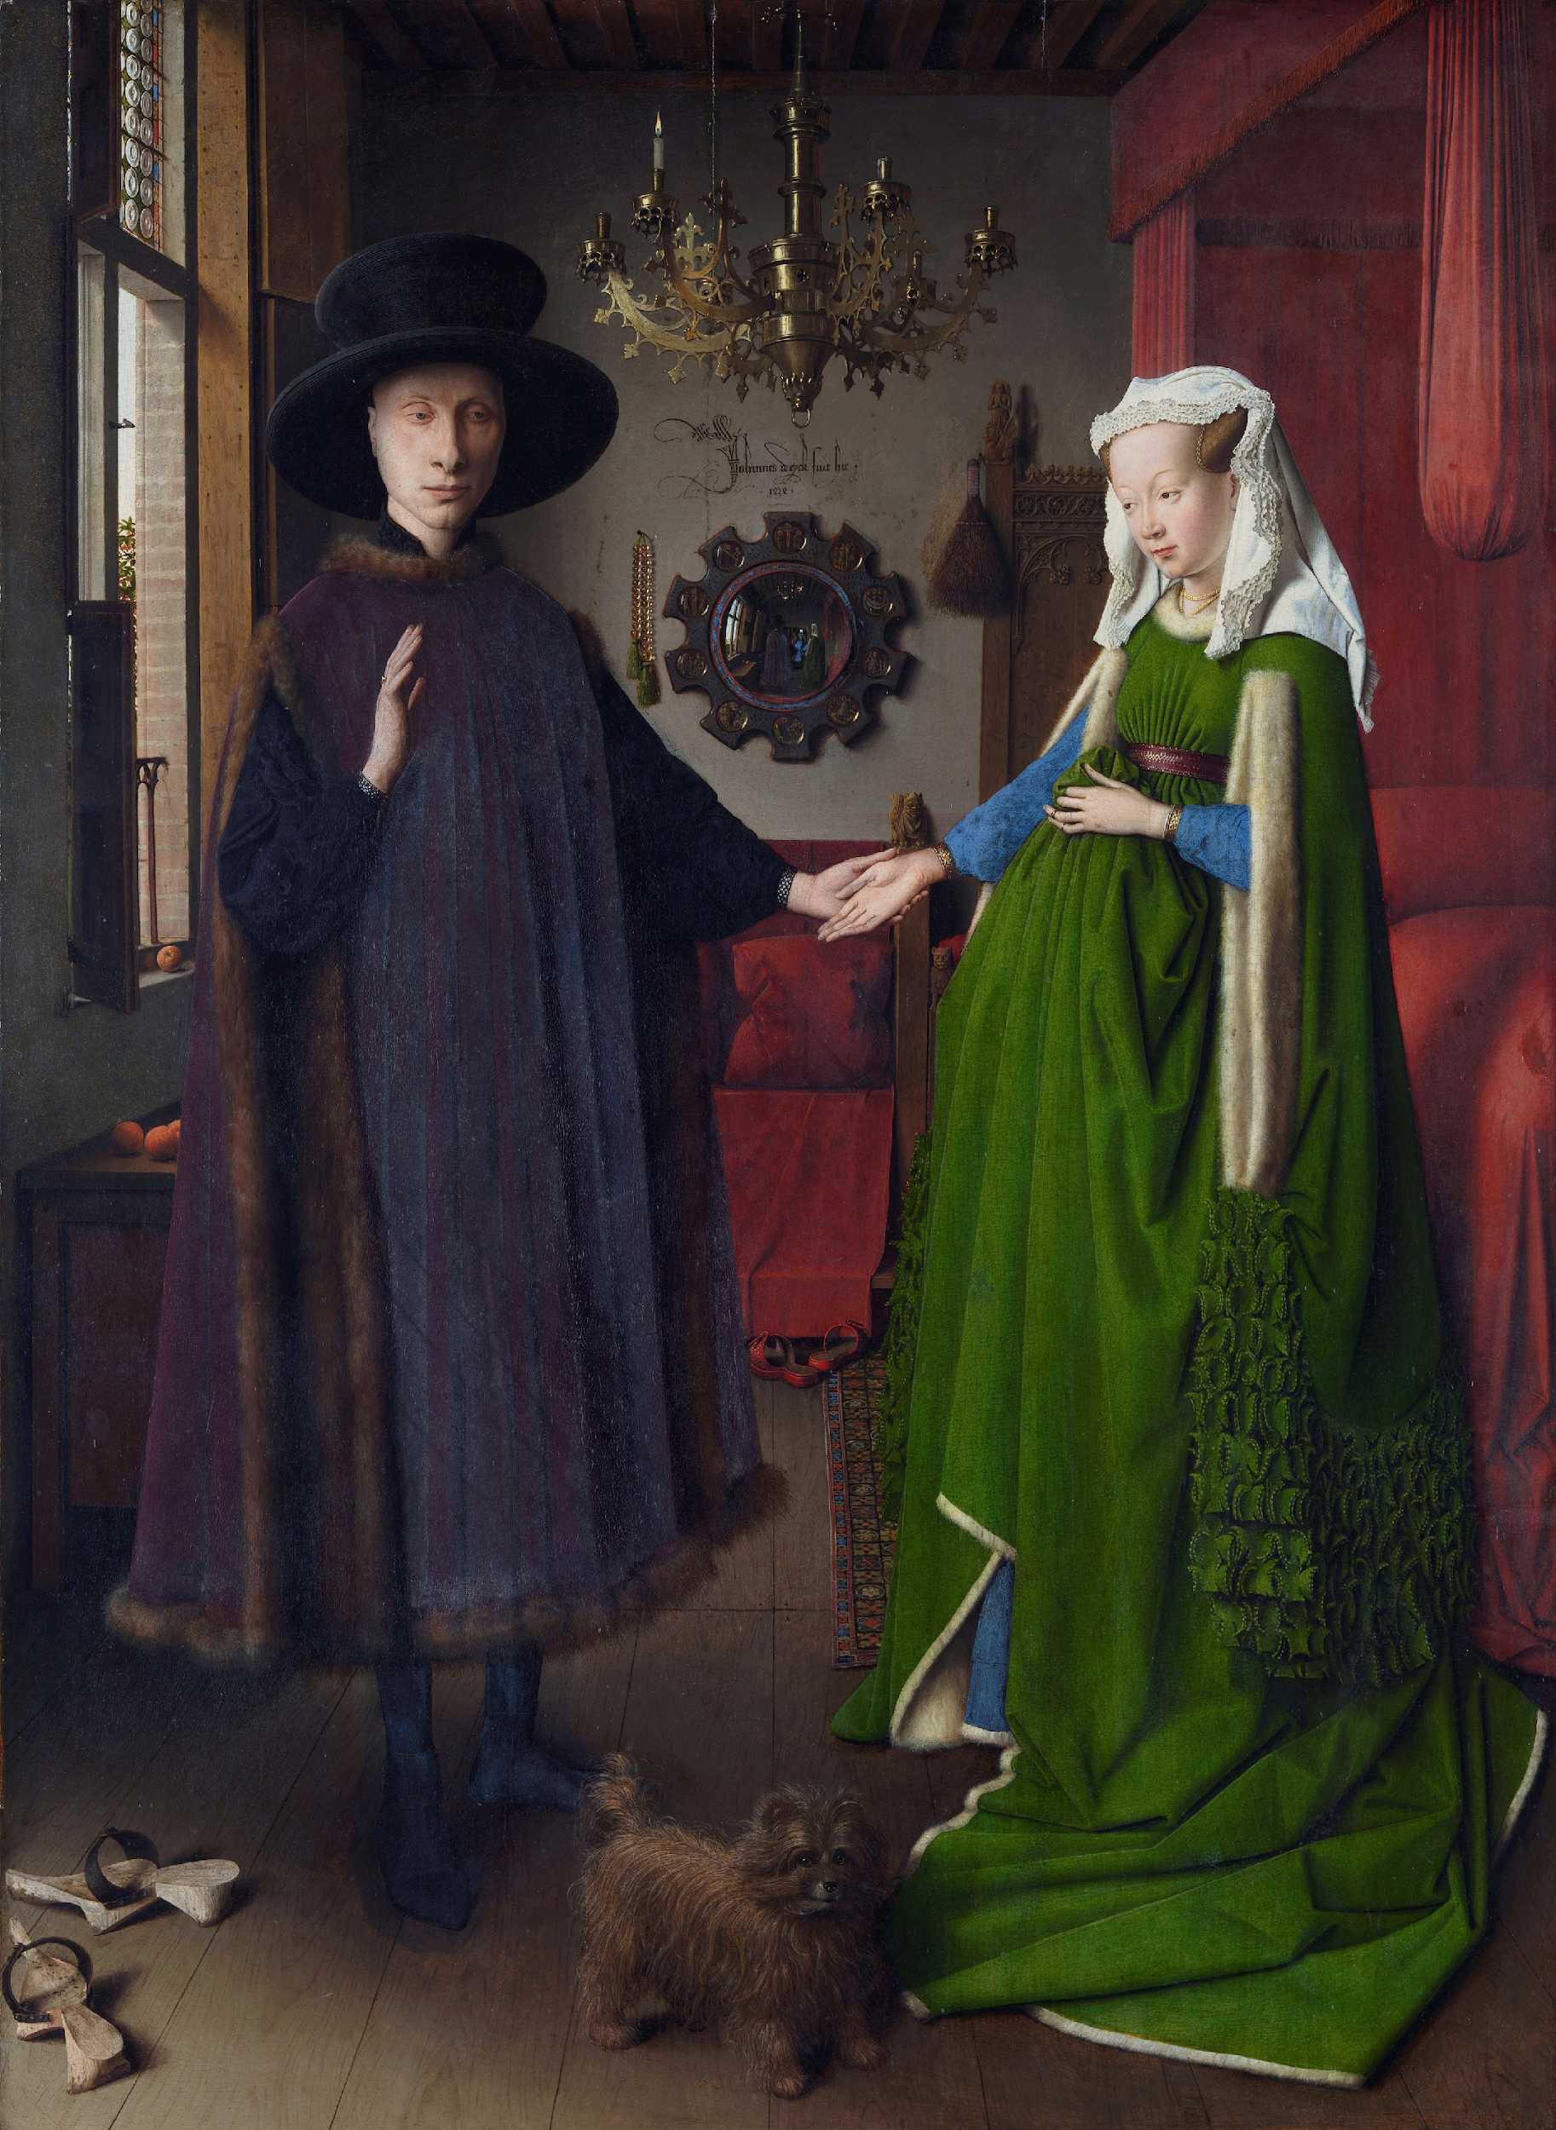
VAN EYCK. RENACIMIENTO

Slide 35
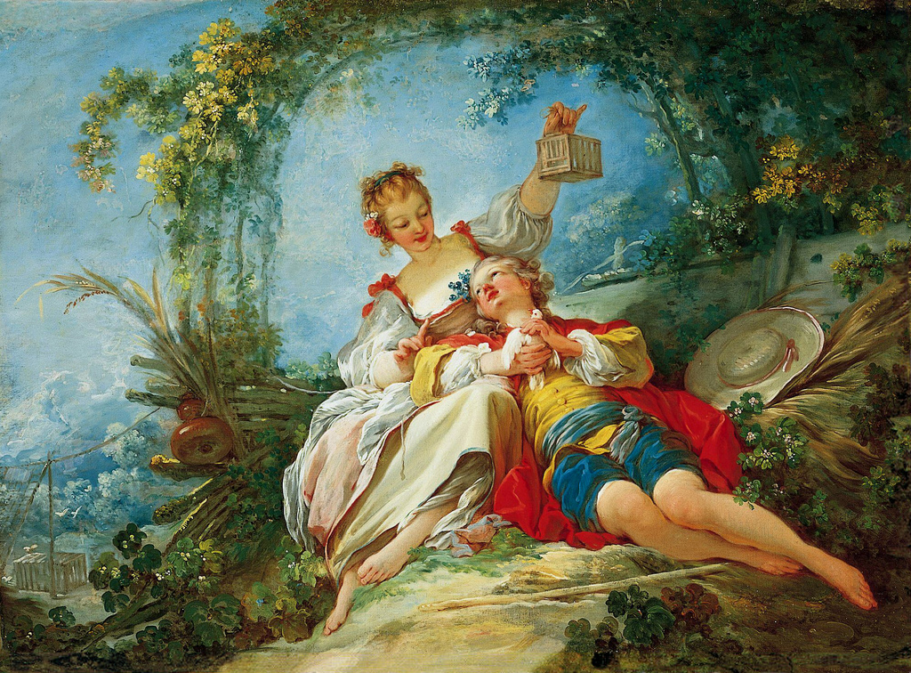
Jean Honore Fragonard. ROCOCO

Slide 36
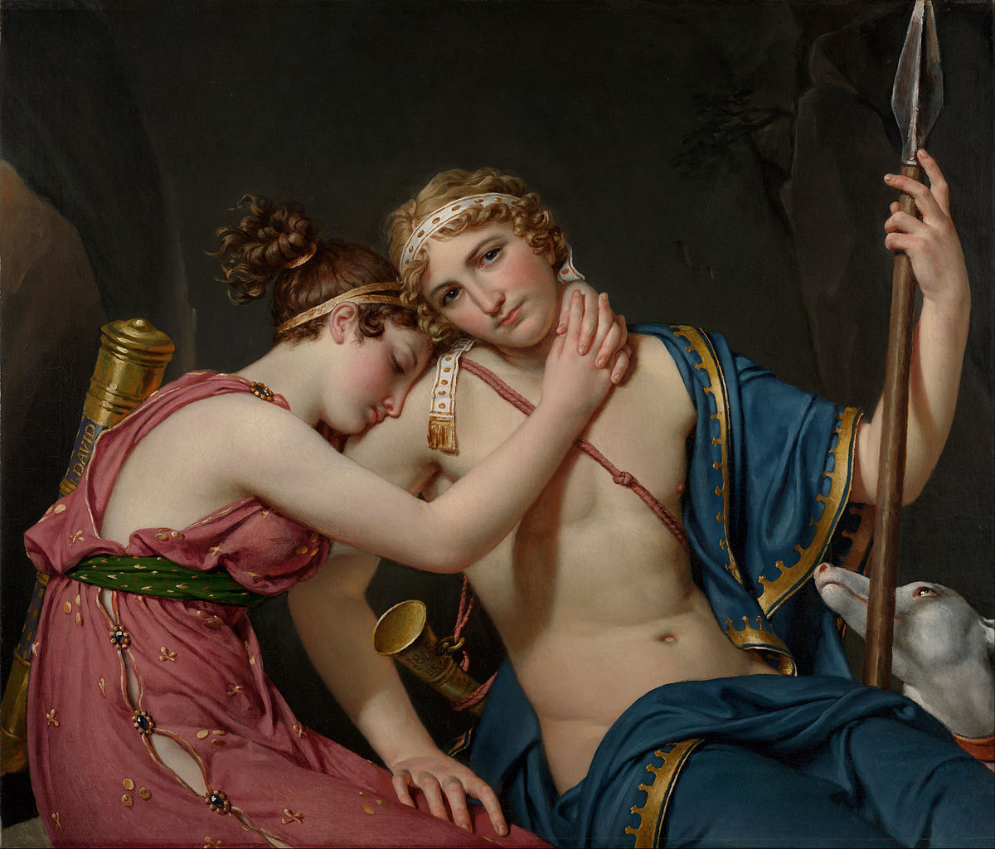
La despedida de Telémaco y Eucaris . Jacques Louis David

Slide 37
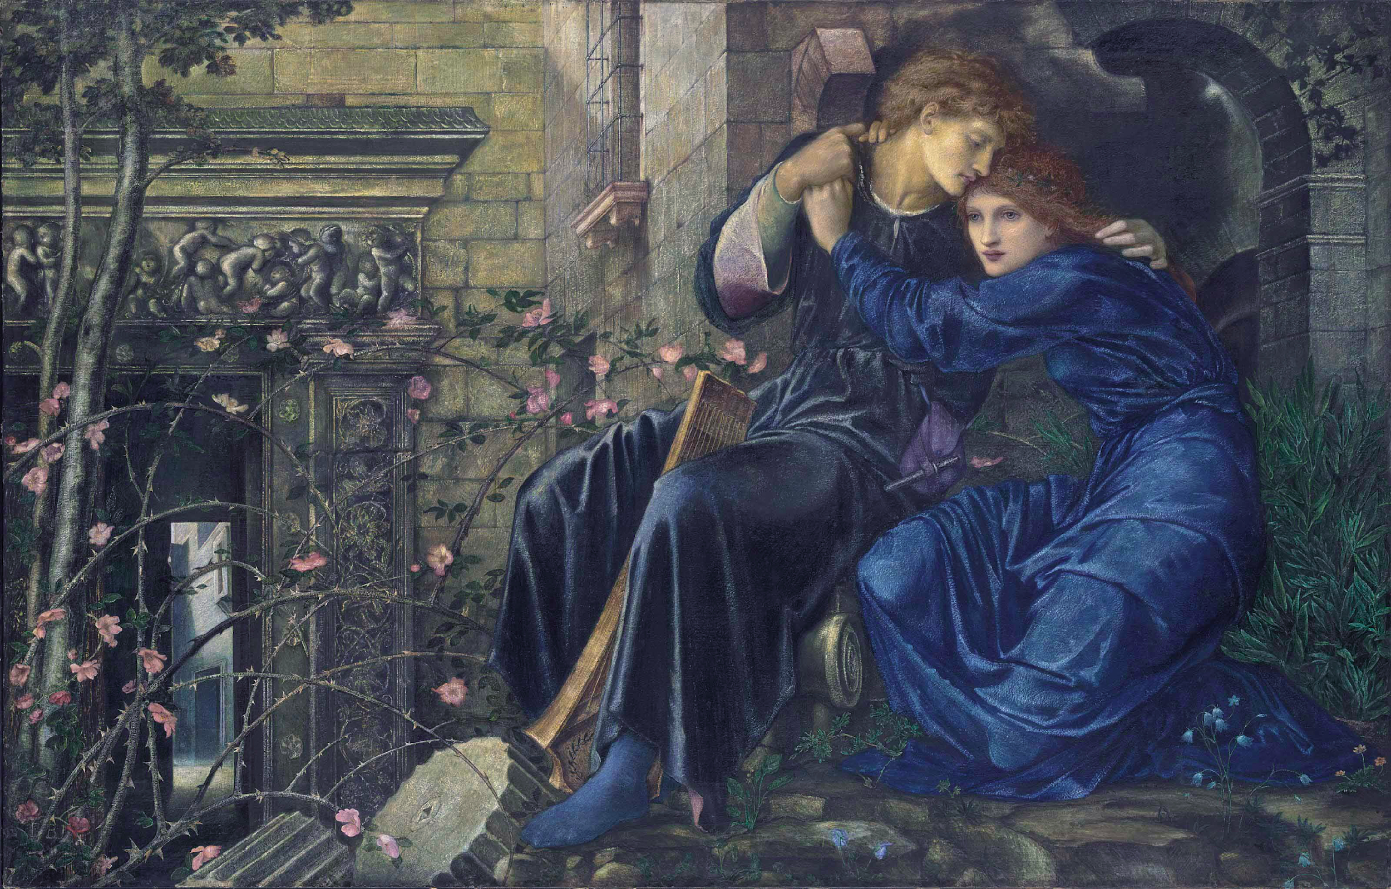
Amor entre las ruinas Sir Edward Burne-Jones.

Slide 38
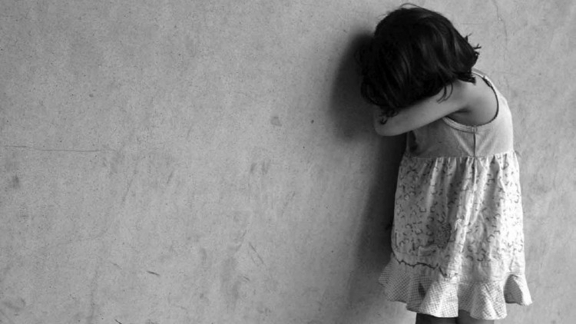
¿una imagen vale más que mil palabras?

Slide 39
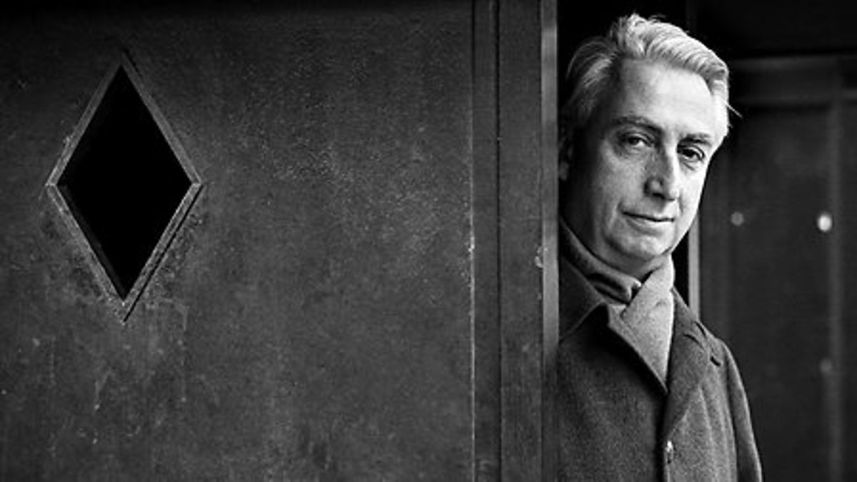
anclaje y relevo
en la decodificación de la imagen
Roland Barthes analiza en su obra ”Retórica de la imagen" (1964):
“A nivel de las comunicaciones de masas, parece evidente que el mensaje lingüístico esté presente en todas las imágenes: como título, como leyenda, como artículo de prensa, como diálogo de película, como fumetto. Vemos entonces que no es muy apropiado hablar de una civilización de la imagen: somos todavía, y más que nunca, una civilización de la escritura, porque la escritura y la palabra son siempre términos completos de la estructura informacional”

Slide 40
anclaje y relevo
en la decodificación de la imagen
El ANCLAJE, cumple la función de “control, frente al poder proyectivo que tienen las imágenes (…) con respecto a la libertad de los significados de la imagen, el texto tiene un valor regresivo (…) hace que se ubiquen principalmente la moral y la ideología”.

Slide 41
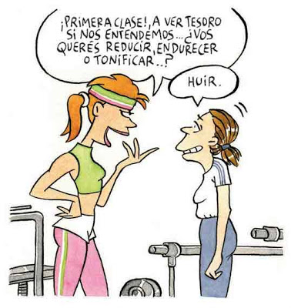
anclaje y relevo
en la decodificación de la imagen
En el caso del RELEVO, actúa como un refuerzo más común en diálogos de historietas e ilustraciones que complementan la idea con lo expresado.

Slide 42
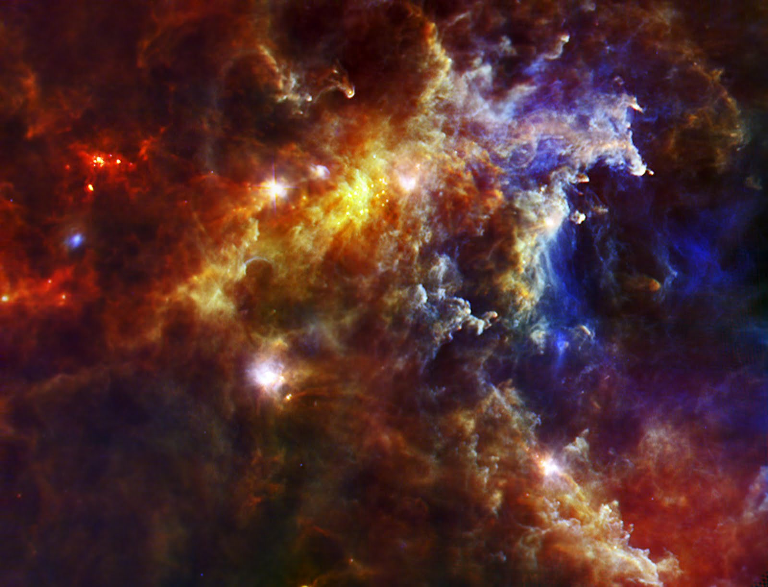
la inocencia de la imagen
Sin un mensaje lingüístico, la imagen se encuentra despojada de toda connotación. Es objetiva e “inocente”. Es el estado literal de la imagen, al punto de percibirse como un mensaje que directamente “no tiene códigos”.

Slide 43
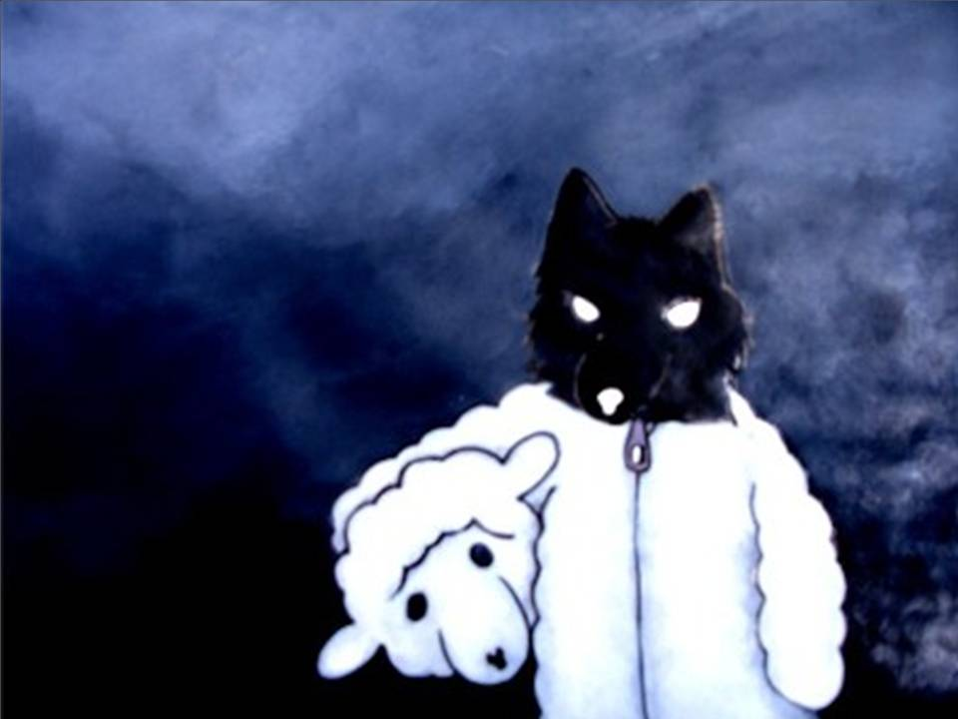
la inocencia de la imagen
La técnica, lo compositivo, lo material, el lenguaje estético y el contexto histórico y social, van a despojar a la imagen de esa “inocencia”.

Slide 44
¿una imagen vale más que mil palabras?
1, 2, 3, 4, 5…

Slide 45
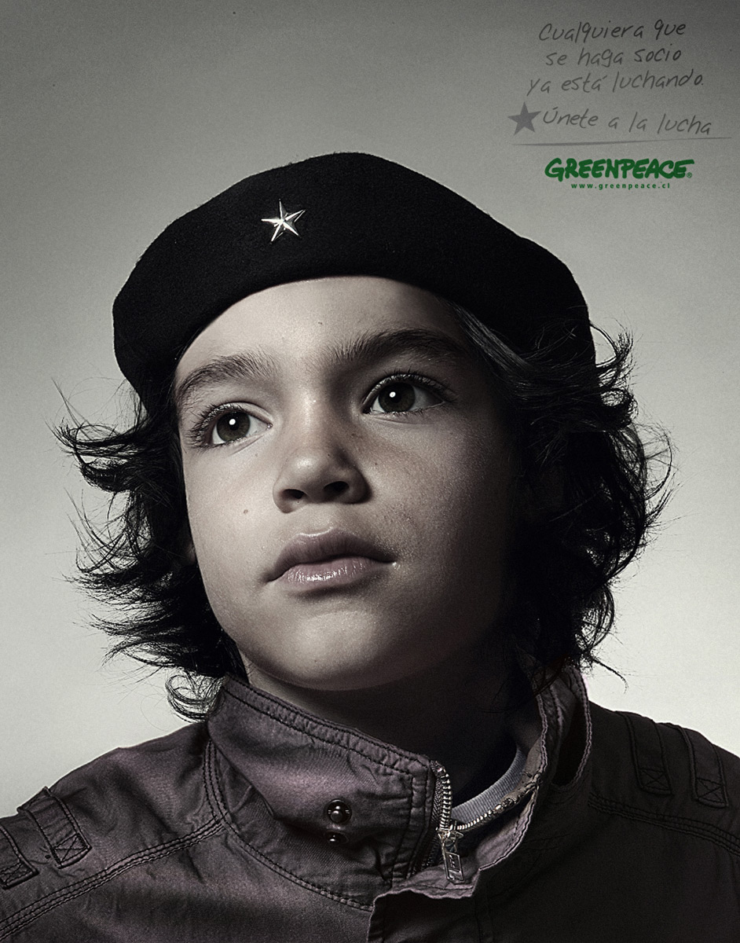

Slide 46
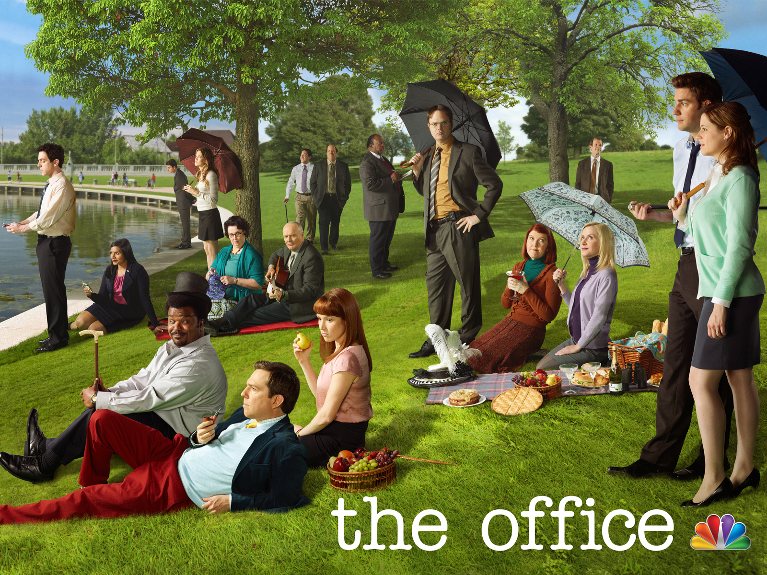

Slide 47
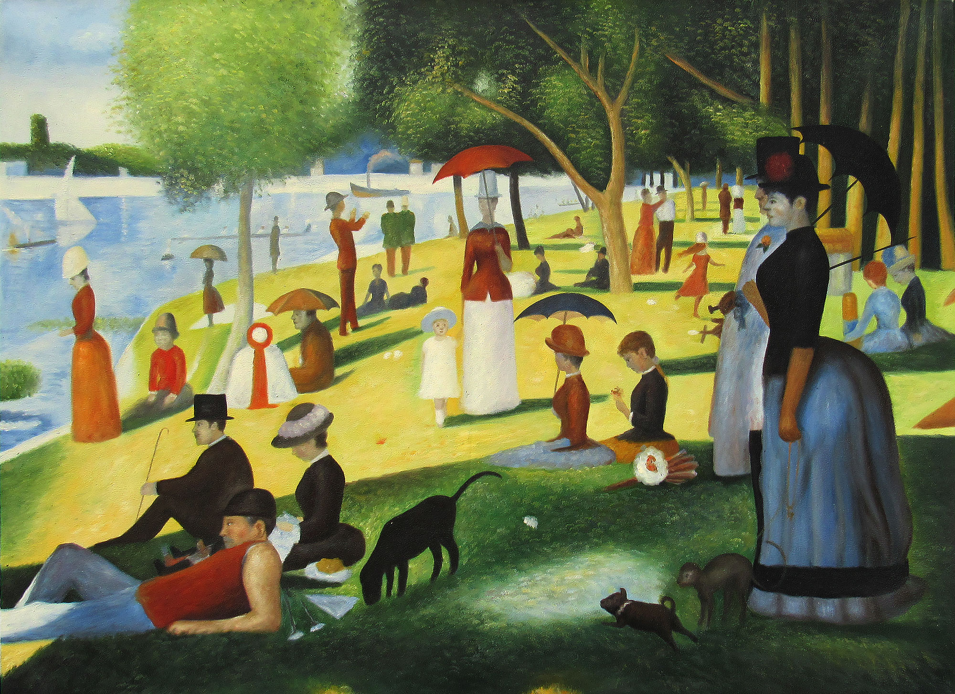
“Una tarde de domingo en la isla de la Grande Jatte” de Claude Monet.

Slide 48
Realizar un elemento comunicacional a partir de uno de las dos anclajes que se proponen.
Enviar por mail, junto con comentarios de la lectura de las palabras en colores y la memoria a corto plazo

Slide 49
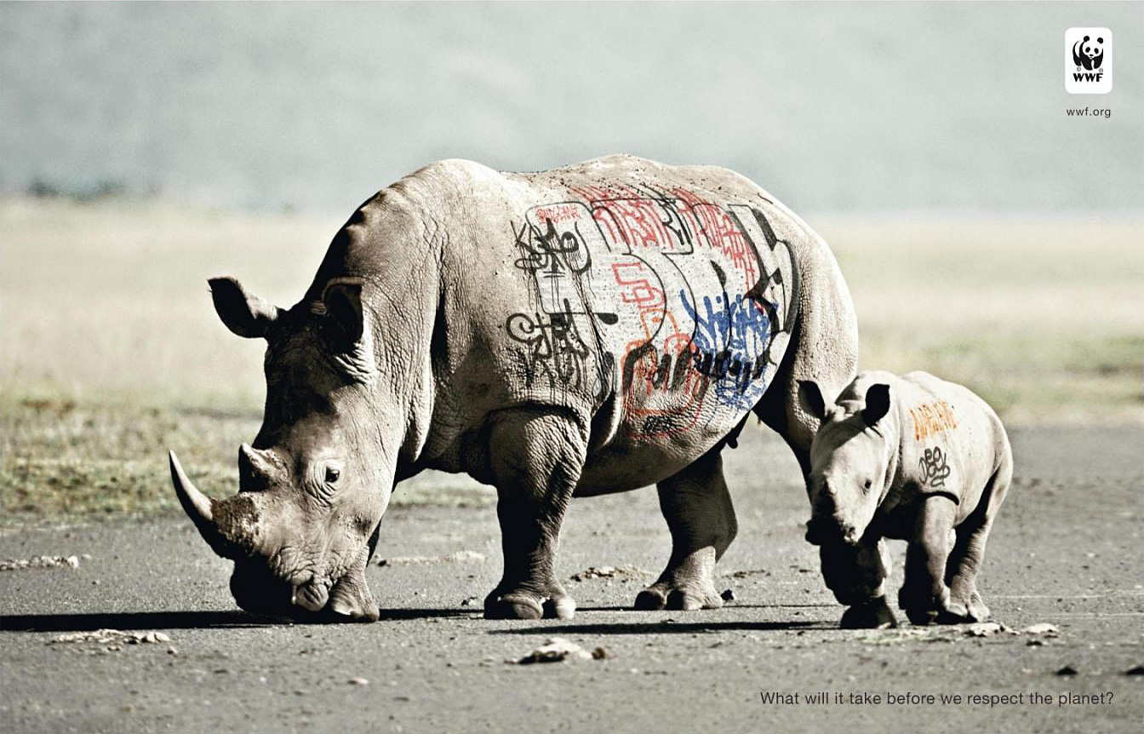
Anclaje 1: Indumentaria

Slide 50
Anclaje 2: Aerosoles de excelente fijación

